Slide 1
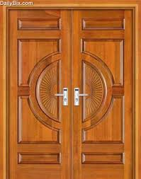
মোঃ নাজমুল হক শামীম,জেলা অ্যাম্বেসেডর,জয়পুরহাট।
স্বাগতম
মোঃ নাজমুল হক শামীম,জেলা অ্যাম্বেসেডর,জয়পুরহাট।
মোঃ নাজমুল হক শামীম,জেলা অ্যাম্বেসেডর,জয়পুরহাট।
মোঃ নাজমুল হক শামীম,জেলা অ্যাম্বেসেডর,জয়পুরহাট।

Slide 2
মোঃ নাজমুল হক শামীম,জেলা অ্যাম্বেসেডর,জয়পুরহাট।
পরিচিতি
মোঃ নাজমুল হক শামীম,জেলা অ্যাম্বেসেডর,জয়পুরহাট।
শ্রেণি : - নবম
বিষয় : - পদার্থবিজ্ঞান
অধ্যায় : চতুর্থ
মোঃ নাজমুল হক শামীম,জেলা অ্যাম্বেসেডর,জয়পুরহাট।
মোঃ নাজমুল হক শামীম,জেলা অ্যাম্বেসেডর,জয়পুরহাট।

Slide 3
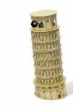
মোঃ নাজমুল হক শামীম,জেলা অ্যাম্বেসেডর,জয়পুরহাট।
মোঃ নাজমুল হক শামীম,জেলা অ্যাম্বেসেডর,জয়পুরহাট।
মোঃ নাজমুল হক শামীম,জেলা অ্যাম্বেসেডর,জয়পুরহাট।
মোঃ নাজমুল হক শামীম,জেলা অ্যাম্বেসেডর,জয়পুরহাট।

Slide 4
মোঃ নাজমুল হক শামীম,জেলা অ্যাম্বেসেডর,জয়পুরহাট।
শিরোনাম
মোঃ নাজমুল হক শামীম,জেলা অ্যাম্বেসেডর,জয়পুরহাট।
মোঃ নাজমুল হক শামীম,জেলা অ্যাম্বেসেডর,জয়পুরহাট।
কাজ ও শক্তি
মোঃ নাজমুল হক শামীম,জেলা অ্যাম্বেসেডর,জয়পুরহাট।

Slide 5
মোঃ নাজমুল হক শামীম,জেলা অ্যাম্বেসেডর,জয়পুরহাট।
শিখনফল
কাজ ও শক্তি কী তা বলতে পারবে।
শক্তির রূপান্তরের উদাহরণ দিতে পারবে।
বিভব শক্তি ও গতি শক্তি ব্যাখ্যা করতে পারবে।
মোঃ নাজমুল হক শামীম,জেলা অ্যাম্বেসেডর,জয়পুরহাট।
মোঃ নাজমুল হক শামীম,জেলা অ্যাম্বেসেডর,জয়পুরহাট।
মোঃ নাজমুল হক শামীম,জেলা অ্যাম্বেসেডর,জয়পুরহাট।

Slide 6
মোঃ নাজমুল হক শামীম,জেলা অ্যাম্বেসেডর,জয়পুরহাট।
কাজ
বস্তু
বলF(N)
মোঃ নাজমুল হক শামীম,জেলা অ্যাম্বেসেডর,জয়পুরহাট।
মোঃ নাজমুল হক শামীম,জেলা অ্যাম্বেসেডর,জয়পুরহাট।
প্রয়োগবিন্দুর সরণের উপাংশ x(m)
বলের প্রয়োগবিন্দু
কাজ = বল × বলের দিকে সরণের উপাংশ
W = F × x J
মোঃ নাজমুল হক শামীম,জেলা অ্যাম্বেসেডর,জয়পুরহাট।

Slide 7
মোঃ নাজমুল হক শামীম,জেলা অ্যাম্বেসেডর,জয়পুরহাট।
আনত তলে সরণে কাজ
S(m)
F(N)
θ
মোঃ নাজমুল হক শামীম,জেলা অ্যাম্বেসেডর,জয়পুরহাট।
মোঃ নাজমুল হক শামীম,জেলা অ্যাম্বেসেডর,জয়পুরহাট।
প্রয়োগবিন্দুর সরণের উপাংশ x = S cosθ (m)
বলের প্রয়োগবিন্দু
কাজ = বল × বলের দিকে সরণের উপাংশ
W = F × x J
W = F × S cosθ J
মোঃ নাজমুল হক শামীম,জেলা অ্যাম্বেসেডর,জয়পুরহাট।

Slide 8
মোঃ নাজমুল হক শামীম,জেলা অ্যাম্বেসেডর,জয়পুরহাট।
একক কাজ
মোঃ নাজমুল হক শামীম,জেলা অ্যাম্বেসেডর,জয়পুরহাট।
মোঃ নাজমুল হক শামীম,জেলা অ্যাম্বেসেডর,জয়পুরহাট।
কাজ কী ?
কাজের একক কী ?
মোঃ নাজমুল হক শামীম,জেলা অ্যাম্বেসেডর,জয়পুরহাট।

Slide 9
মোঃ নাজমুল হক শামীম,জেলা অ্যাম্বেসেডর,জয়পুরহাট।
শক্তি
বস্তু
বলF
মোঃ নাজমুল হক শামীম,জেলা অ্যাম্বেসেডর,জয়পুরহাট।
মোঃ নাজমুল হক শামীম,জেলা অ্যাম্বেসেডর,জয়পুরহাট।
প্রয়োগবিন্দুর সরণের উপাংশ x
বলের প্রয়োগবিন্দু
কাজ = বল × বলের দিকে সরণের উপাংশ
W = F × x
কাজ করার সামর্থ্য আছে অথাৎ শক্তি আছে।
মোঃ নাজমুল হক শামীম,জেলা অ্যাম্বেসেডর,জয়পুরহাট।

Slide 10
মোঃ নাজমুল হক শামীম,জেলা অ্যাম্বেসেডর,জয়পুরহাট।
শক্তি
বস্তু
বলF
মোঃ নাজমুল হক শামীম,জেলা অ্যাম্বেসেডর,জয়পুরহাট।
মোঃ নাজমুল হক শামীম,জেলা অ্যাম্বেসেডর,জয়পুরহাট।
প্রয়োগবিন্দুর সরণের উপাংশ x = 0
বলের প্রয়োগবিন্দু
কাজ = বল × বলের দিকে সরণের উপাংশ
W = F × x
W = F × 0
W = 0
কাজ করার সামর্থ্য নাই অথাৎ শক্তি নাই।
মোঃ নাজমুল হক শামীম,জেলা অ্যাম্বেসেডর,জয়পুরহাট।

Slide 11
মোঃ নাজমুল হক শামীম,জেলা অ্যাম্বেসেডর,জয়পুরহাট।
একক কাজ
শক্তি কী ?
শক্তির একক কী ?
মোঃ নাজমুল হক শামীম,জেলা অ্যাম্বেসেডর,জয়পুরহাট।
মোঃ নাজমুল হক শামীম,জেলা অ্যাম্বেসেডর,জয়পুরহাট।
মোঃ নাজমুল হক শামীম,জেলা অ্যাম্বেসেডর,জয়পুরহাট।

Slide 12
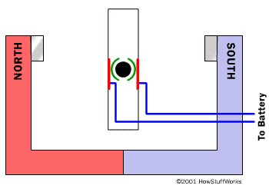
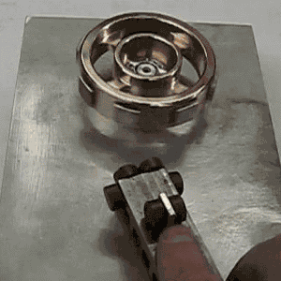
মোঃ নাজমুল হক শামীম,জেলা অ্যাম্বেসেডর,জয়পুরহাট।
শক্তির রূপান্তর
তাপ শক্তি থেকে যান্ত্রিক শক্তি
মোঃ নাজমুল হক শামীম,জেলা অ্যাম্বেসেডর,জয়পুরহাট।
মোঃ নাজমুল হক শামীম,জেলা অ্যাম্বেসেডর,জয়পুরহাট।
বিদ্যুৎ শক্তি থেকে শব্দ শক্তি
বিদ্যুৎ
বিদ্যুৎ শক্তি থেকে যান্ত্রিক শক্তি
চুম্বক শক্তি থেকে যান্ত্রিক শক্তি
মোঃ নাজমুল হক শামীম,জেলা অ্যাম্বেসেডর,জয়পুরহাট।

Slide 13
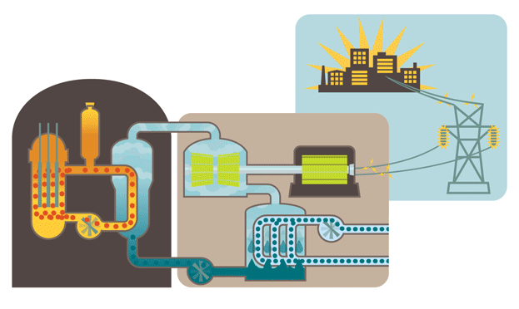
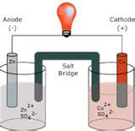
মোঃ নাজমুল হক শামীম,জেলা অ্যাম্বেসেডর,জয়পুরহাট।
শক্তির রূপান্তর
মোঃ নাজমুল হক শামীম,জেলা অ্যাম্বেসেডর,জয়পুরহাট।
মোঃ নাজমুল হক শামীম,জেলা অ্যাম্বেসেডর,জয়পুরহাট।
নিউক্লিয় শক্তি থেকে বিদ্যুৎ শক্তি
সৌর শক্তি থেকে বিদ্যুৎ শক্তি
রাসায়নিক শক্তি থেকে বিদ্যুৎ শক্তি
সৌর শক্তি থেকে রাসায়নিক শক্তি
মোঃ নাজমুল হক শামীম,জেলা অ্যাম্বেসেডর,জয়পুরহাট।

Slide 14
মোঃ নাজমুল হক শামীম,জেলা অ্যাম্বেসেডর,জয়পুরহাট।
জোড়ায় কাজ
মোঃ নাজমুল হক শামীম,জেলা অ্যাম্বেসেডর,জয়পুরহাট।
যান্ত্রিক শক্তিতে রুপান্তর করে এরূপ দুটি যন্ত্রের নাম বল।
বিদ্যুৎ শক্তিতে রুপান্তর করে এরূপ দুটি যন্ত্রের নাম বল।
মোঃ নাজমুল হক শামীম,জেলা অ্যাম্বেসেডর,জয়পুরহাট।
মোঃ নাজমুল হক শামীম,জেলা অ্যাম্বেসেডর,জয়পুরহাট।

Slide 15
মোঃ নাজমুল হক শামীম,জেলা অ্যাম্বেসেডর,জয়পুরহাট।
বিভব শক্তি
বিভব শক্তি = বস্তুকে ভূমি থেকে উপরে তুলতে কৃত কাজ
বিভব শক্তি = বস্তুর ভর × অভিকর্ষজ ত্বরণ × উচ্চতা
মোঃ নাজমুল হক শামীম,জেলা অ্যাম্বেসেডর,জয়পুরহাট।
মোঃ নাজমুল হক শামীম,জেলা অ্যাম্বেসেডর,জয়পুরহাট।
উচ্চতা,h
Ep = mgh
ভর,m
ভূমি
মোঃ নাজমুল হক শামীম,জেলা অ্যাম্বেসেডর,জয়পুরহাট।

Slide 16
মোঃ নাজমুল হক শামীম,জেলা অ্যাম্বেসেডর,জয়পুরহাট।
গতি শক্তি
v
F
m
s
মোঃ নাজমুল হক শামীম,জেলা অ্যাম্বেসেডর,জয়পুরহাট।
মোঃ নাজমুল হক শামীম,জেলা অ্যাম্বেসেডর,জয়পুরহাট।
গতি শক্তি = কৃতকাজ = বল × সরণ
Ek = F × s = mas
Ek = m× = × m ×
মোঃ নাজমুল হক শামীম,জেলা অ্যাম্বেসেডর,জয়পুরহাট।

Slide 17
মোঃ নাজমুল হক শামীম,জেলা অ্যাম্বেসেডর,জয়পুরহাট।
দলগত কাজ
মোঃ নাজমুল হক শামীম,জেলা অ্যাম্বেসেডর,জয়পুরহাট।
মোঃ নাজমুল হক শামীম,জেলা অ্যাম্বেসেডর,জয়পুরহাট।
ভূপৃষ্ঠ থেকে 10m উচ্চতায় 1kg ভরের বস্তুর বিভব শক্তি কত ?
20kg ভরের বস্তুর বেগ 8m/s হলে এর গতি শক্তি কত ?
মোঃ নাজমুল হক শামীম,জেলা অ্যাম্বেসেডর,জয়পুরহাট।

Slide 18
মোঃ নাজমুল হক শামীম,জেলা অ্যাম্বেসেডর,জয়পুরহাট।
মূল্যায়ন
কাজ কখন হয় ?
শক্তির একক কী ?
গতি শক্তির গাণিতিক সমীকরণটি লিখ।
বিভব শক্তির গাণিতিক সমীকরণটি লিখ।
মোঃ নাজমুল হক শামীম,জেলা অ্যাম্বেসেডর,জয়পুরহাট।
মোঃ নাজমুল হক শামীম,জেলা অ্যাম্বেসেডর,জয়পুরহাট।
মোঃ নাজমুল হক শামীম,জেলা অ্যাম্বেসেডর,জয়পুরহাট।

Slide 19
মোঃ নাজমুল হক শামীম,জেলা অ্যাম্বেসেডর,জয়পুরহাট।
বাড়ির কাজ
মোঃ নাজমুল হক শামীম,জেলা অ্যাম্বেসেডর,জয়পুরহাট।
মোঃ নাজমুল হক শামীম,জেলা অ্যাম্বেসেডর,জয়পুরহাট।
শক্তির রূপান্তর উল্লেখ করে তোমার বাড়িতে ব্যবহৃত এরুপ যন্ত্রপাতির একটি তালিকা তৈরী কর।
মোঃ নাজমুল হক শামীম,জেলা অ্যাম্বেসেডর,জয়পুরহাট।

Slide 20
মোঃ নাজমুল হক শামীম,জেলা অ্যাম্বেসেডর,জয়পুরহাট।
মোঃ নাজমুল হক (শামীম)
বিএসসি,বিএড,এমএ,এমএড
সহকারি শিক্ষক
থুপসারা সেলিমীয়া দাখিল মাদরাসা, কালাই, জয়পুরহাট।
মোবাইল নং ০১৭২১৭০৭৪৫৫, ০১৮৭১৭২১০৮৫
ইমেইল- atnazmul81@gmail.com
Facebook- Nazmul Haque Shamim
Youtube channel: Nazmul Haque
মোঃ নাজমুল হক শামীম,জেলা অ্যাম্বেসেডর,জয়পুরহাট।
মোঃ নাজমুল হক শামীম,জেলা অ্যাম্বেসেডর,জয়পুরহাট।
মোঃ নাজমুল হক শামীম,জেলা অ্যাম্বেসেডর,জয়পুরহাট।

Slide 21
মোঃ নাজমুল হক শামীম,জেলা অ্যাম্বেসেডর,জয়পুরহাট।
সব্বাইকে
অনেক
অনেক
ধন্যবাদ[ []
মোঃ নাজমুল হক শামীম,জেলা অ্যাম্বেসেডর,জয়পুরহাট।
মোঃ নাজমুল হক শামীম,জেলা অ্যাম্বেসেডর,জয়পুরহাট।
মোঃ নাজমুল হক শামীম,জেলা অ্যাম্বেসেডর,জয়পুরহাট।

